Slide 1
Где брать информацию

Slide 2
План
Где брать информацию
быть в курсе
новые идеи
Как проверять информацию
Официальные источники
Исследования, научные работы

Slide 3
Источники
Сайты
Социальные сети
Подкасты
Телеграм
Рассылка
Официальные источники

Slide 4
Калькуляторы
https://www.carbonfootprint.com/calculator.aspx - углеродный след
https://www.waterfootprint.org/resources/interactive-tools/personal-water-footprint-calculator/ - водный след
https://www.waterfootprint.org/resources/interactive-tools/extended-water-footprint-calculator/ - расширенный водный след
https://www.footprintcalculator.org/home/en Экослед

Slide 5
Углеродный и водный след
https://globalcarbonatlas.org/ - атлас углеродного следа
https://www.overshootday.org/newsroom/country-overshoot-days/ - День экодолга
https://www.waterfootprint.org/resources/interactive-tools/product-gallery/ - водный след продуктов
https://www.waterfootprint.org/resources/interactive-tools/national-water-footprint-explorer/ - водный след стран
https://data.footprintnetwork.org/?_ga=2.173357219.1432972209.1574400746-801039877.1574400746#/ - биоемкость и экослед стран

Slide 6
Карты
https://fires.ru/ - пожары
https://firms.modaps.eosdis.nasa.gov/map/#d:2023-05-07..2023-05-13;l:fires_all,street;@71.6,48.7,5.7z - пожары
https://www.windy.com/?43.264,76.929,5 Воздух, загрязнители, ветры
https://www.globalforestwatch.org/map/country/KAZ/ карта лесов
https://climate.nasa.gov/images-of-change/?intent=131&id=879#879-retreat-of-the-quelccaya-ice-cap-peru - Фото НАСА об изменении климата
https://www.waterfootprintassessmenttool.org/world/accounting/map/blue - водный след
https://wasteopen.gharysh.kz/ - Карта экологическая Казахстана

Slide 7
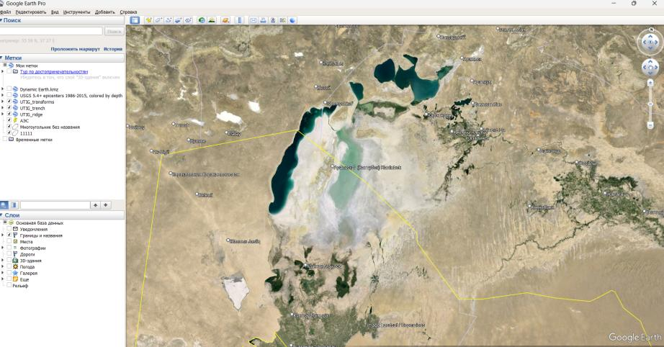
Google Earth

Slide 8
Проверка информации
https://ecogolik.ru/sostav_kosmetika/ - проверка составов косметики и бытовой химии
https://www.ewg.org/skindeep/ - проверка составов со ссылкой на исследования
https://www.ecolabelindex.com/ecolabels/?st=category,textiles - Экомаркировки
Factcheck.kz
Проверено.Медиа

Slide 9
Изменение климата
https://caneecca.org/ - сеть климатических общественных организаций в регионе Восточной Европы, Кавказа и ЦА
https://www.ipcc.ch/ - МГЭИК
https://www.un.org/ru/youthink/climate.shtml ООН
https://wmo.int/ru - Всемирная меторологическая организация
https://science.nasa.gov/climate-change/ - NASA
https://kids.nationalgeographic.com/science/article/climate-change National geographic
https://climateactiontracker.org/countries/kazakhstan/ - как страны выполняют свои обязательства
https://www.floodmap.net/ - моделирование, карта. Что затопит.

Slide 10
Официальные источники
https://www.kazhydromet.kz/ru/ecology/ezhemesyachnyy-informacionnyy-byulleten-o-sostoyanii-okruzhayuschey-sredy Казгидромет
https://stat.gov.kz/ru/industries/environment/ - Бюро нац.статистики
https://www.gov.kz/memleket/entities/ecogeo?lang=ru - министерство экологии

Slide 11
Официальные источники
https://www.who.int/data ВОЗ - данные
https://data.unicef.org/ - Юнисеф
https://data.worldbank.org/ Всемирный банк
https://ourworldindata.org/charts - много статистики
https://www.un.org/ru/ - ООН
https://www.un.org/sustainabledevelopment/ru/sustainable-development-goals/ - Цели Устойчивого развития
https://www.fao.org/about/about-fao/ru/ - Продовольственная и сельскохозяйственная организация

Slide 12
Научные статьи
https://www.sciencedirect.com/search
https://www.mdpi.com/search?q=footprint&journal=resources
https://www.tandfonline.com/action/doSearch
https://www.ncbi.nlm.nih.gov/
https://scholar.google.com/

Slide 13
Новости
https://livingasia.online/
https://ecostan.rocks/
https://plus-one.ru/
http://www.ecocommunity.ru/

Slide 14
Подкасты
💚Наследи Чистотой
💚Qarlygash тұрмыстағы экология
💚Зеленый подкаст от РБК Тренды.
💚Куда смотрит Гринпис?
💚Чистая страна, также от Радио «Комсомольская правда».
💚«с ЭГО на ЭКО», Экология, устойчивое развитие, ESG
💚Я подумаю об этом сегодня, Зоя Андерс.
💚Ещё теплее
💚Пакет не нужен

Slide 15
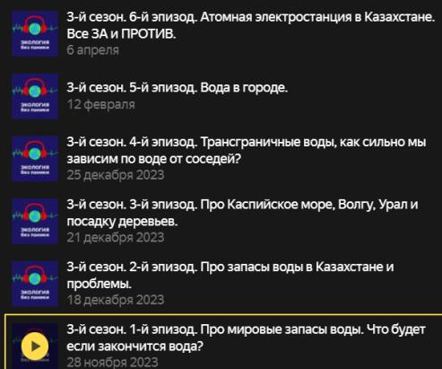
Подкаст Экология без паники
Youtube
1 сезон - отходы
2 сезон всякое
3 сезон - вода
https://ecologiya-bez-paniki.mave.digital/
Instagram

Slide 16
Телеграм
Climate Action Network
Циркулярка
Экология без фанатизма
ESG World
Экология на пальцах
EducationEco
Лайфстайл, шеринг, умное потребление, урбанистика
Air Quality Science

Slide 17
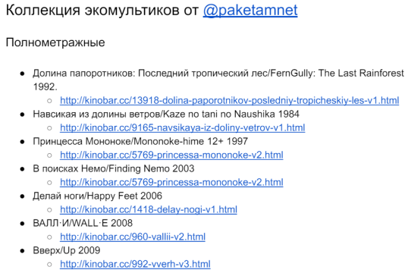
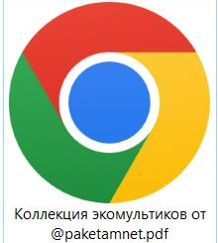
Дополнительно
Google Alerts
Подписка на рассылку Climate Action Network

